Slide 1
Interação humano computador
Ellen, Matheus, Mauricio, Ronaldo

Slide 2
Interface x Interação
Interação é o processo de comunicação entre pessoas e sistemas interativos.
A interação só é possível quando o sistema oferece uma interface.
Interface é o nome dado a toda porção de um sistema com a qual um usuário mantém contato ao utilizá com a qual um usuário mantém contato ao utilizá-lo.
É o meio de contato entre o usuário e o sistema.

Slide 3
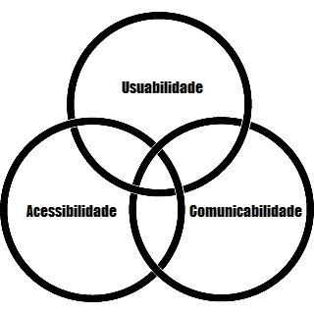
Usabilidade, Acessibilidade, Comunicabilidade
Uma tripla indissociável:
Cada um dos três
conceitos está
inevitavelmente
ligado aos demais.

Slide 4
Usabilidade
Usabilidade é a qualidade exibida pelos sistemas cuja interface e interação são:
Fácies de aprender e memorizar
Fáceis de manejar e executar
Flexíveis
Agradáveis
Meios eficientes e produtivos para realizar tarefas
Meios seguros

Slide 5
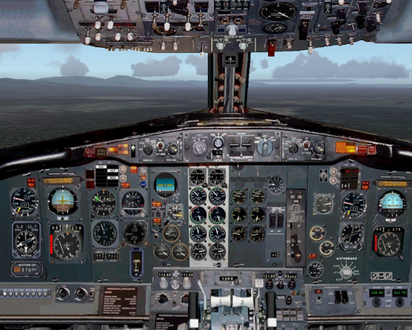
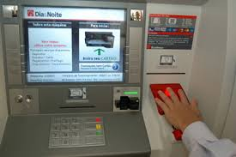
Qualidades de Interfaces de Usuário
Facilidade de aprendizado
Facilidade de se lembrar como se usa
Eficiência de uso
Produtividade
Flexibilidade
Segurança no uso
Satisfação do usuário
Utilidade

Slide 6
Acessibilidade
Acessibilidade é a qualidade exibida pelos sistemas cuja interface e interação:
Não discriminam usuários-alvo com necessidades especiais permanentes ou transitórias
O usuário-alvo pode ser estabelecido por prioridades de negócio do produtor da tecnologia ou por vários outros critérios, entre os quais a lei e a ética.

Slide 7
Qualidades de Interfaces de Usuário
Acesso a todos
Pessoas com ou sem deficiências
Inclusão social e digital
Barreias de acesso a conteúdo
Ausência de dispositivos de entrada/saída
Olhos, ouvidos, mãos ocupados
Tecnologias assistivas
Múltiplos dispositivos

Slide 8
Acessibilidade Legislação
Acessibilidade: condição para utilização, com segurança e autonomia, total ou assistida, dos espaços, mobiliários e equipamentos urbanos, das edificações, dos serviços de transporte e dos dispositivos, sistemas e meios de comunicação e informação, por pessoa portadora de deficiência ou com mobilidade reduzida;

Slide 9
Programas Avaliadores de Acessibilidade
Existem softwares que avaliam o nível de acessibilidade de sites e geram uma lista dos problemas encontrados e que devem ser
corrigidos. Entre esses softwares destacam-se:
• Da Silva (desenvolvido pela Acessibilidade Brasil)
• Hera (desenvolvido pela Fundación Sidar)

Slide 10
Comunicabilidade
Comunicabilidade é a qualidade exibida pelos sistemas cuja interface e interação:
Expressam bem a intenção e a lógica de design dos produtores do sistema;
Permitem ao usuário expressar bem a sua intenção de uso;
Respondem às expressões do usuário com comunicações úteis e adequadas ao contexto de uso.

Slide 11
Qualidades de Interfaces de Usuário
Qualidade da comunicação designer - usuário
O usuário entende o design?
Para que serve a aplicação?
Qual é a vantagem de utilizá-la?
Quais são os princípios gerais de interação?
Como funciona?
Aumento da qualidade de entrada do usuário
Interpretação mais precisa da saída do sistema

Slide 12
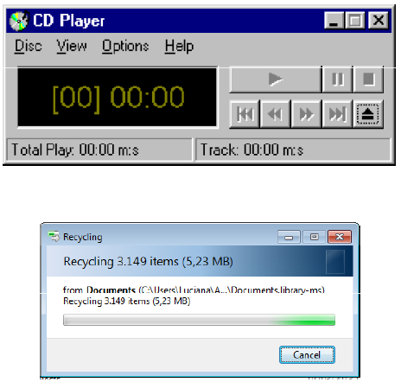
Grau de Comunicabilidade
Alta
comunicabilidade
Baixa
comunicabilidade

Slide 13
Qualidade de Uso de um Sistema Interativo
Nem sempre é possível satisfazer igualmente a todos os critérios e aspectos de qualidade de uso – Tempo, orçamento, incompatibilidade entre critérios...
Importante definir critérios prioritários e privilegiá-los no projeto da interação;
Prioridade deve ser definida com base no conhecimento, atividades, objetivos e contexto de uso do usuário.

Slide 14
Referências Bibliográficas
Disponível em: <www.inf.puc-rio.br/~inf1403/docs/clarisse2013_1/3WA-Aula03.pdf> Acesso em 3 de julho de 2013.

